Slide 1
التهيئة للعام الدراسي الجديد

Slide 2
النشيد الوطني

Slide 3
القران الكريم
Notes:
لكريم

Slide 6
نصائح لبداية عام دراسي ناجح
حضري مستلزمات الدراسة
جدول للمذاكرة
تناولي طعام صحي
حضر دروسك
كافيء نفسك
تفائلي ببداية جديدة
احرصي على تنظيم وقتك
احرصي على تنظيم مواعيد النوم

Slide 7
التقويم في المرحلة الثانوية
يتم تخصيص 100 درجة لكل فصل دراسي موزعة كما يلي
60 درجة لأعمال السنة و40 درجة لاختبار نهاية لفصل
توزع 60 درجة لأعمال السنة وفق التالي:
40 درجة مهام أدائية – 20 درجة لاختبارات الفترات

Slide 8
المنهج الدراسي

Slide 9
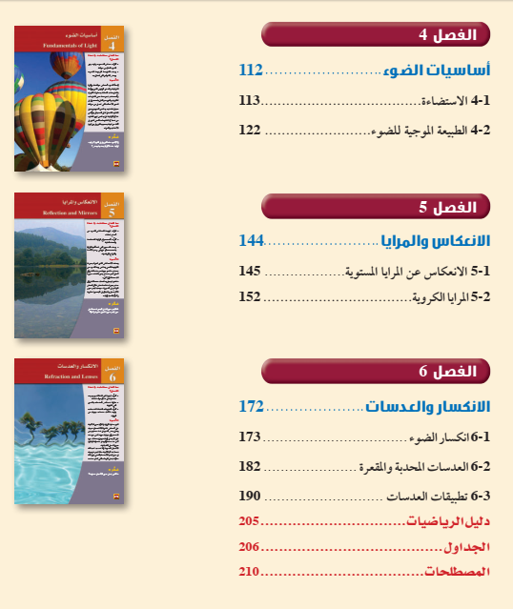

Slide 10
